Slide 1


Educação Empreendedora
O estudante no centro do processo de aprendizagem
Prof. Adm. Joelma Kremer, Dra.

Slide 2
ROTEIRO
A Finlândia
Aquecimento
Conceitos Centrais
Ideias a partir da experiência na Finlândia
Exemplo: FABLAB

Slide 3
Finlândia
Aprendizagem colaborativa
Sociedade da confiança – “TRUST”

Slide 4
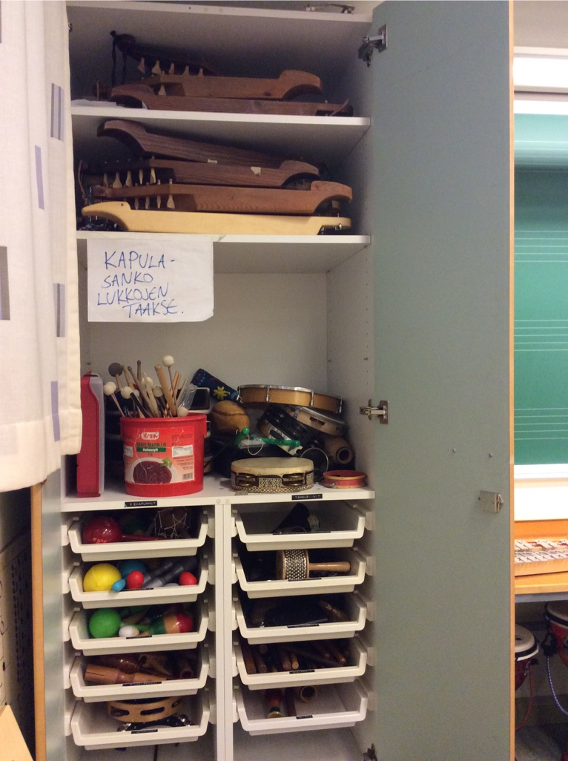
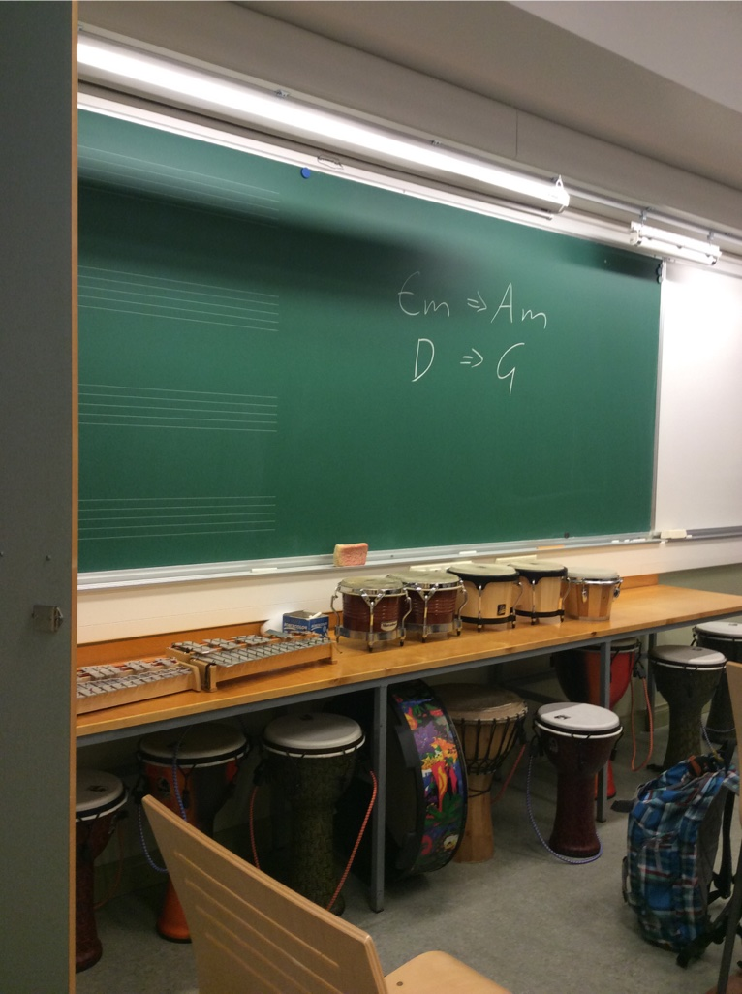
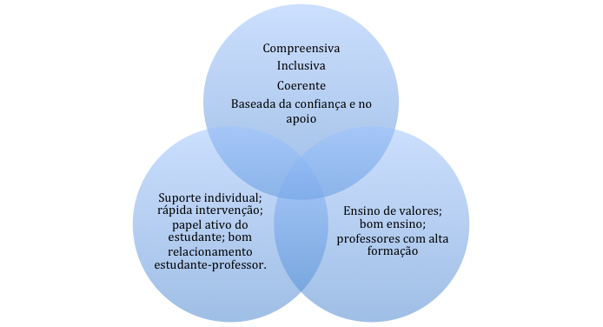
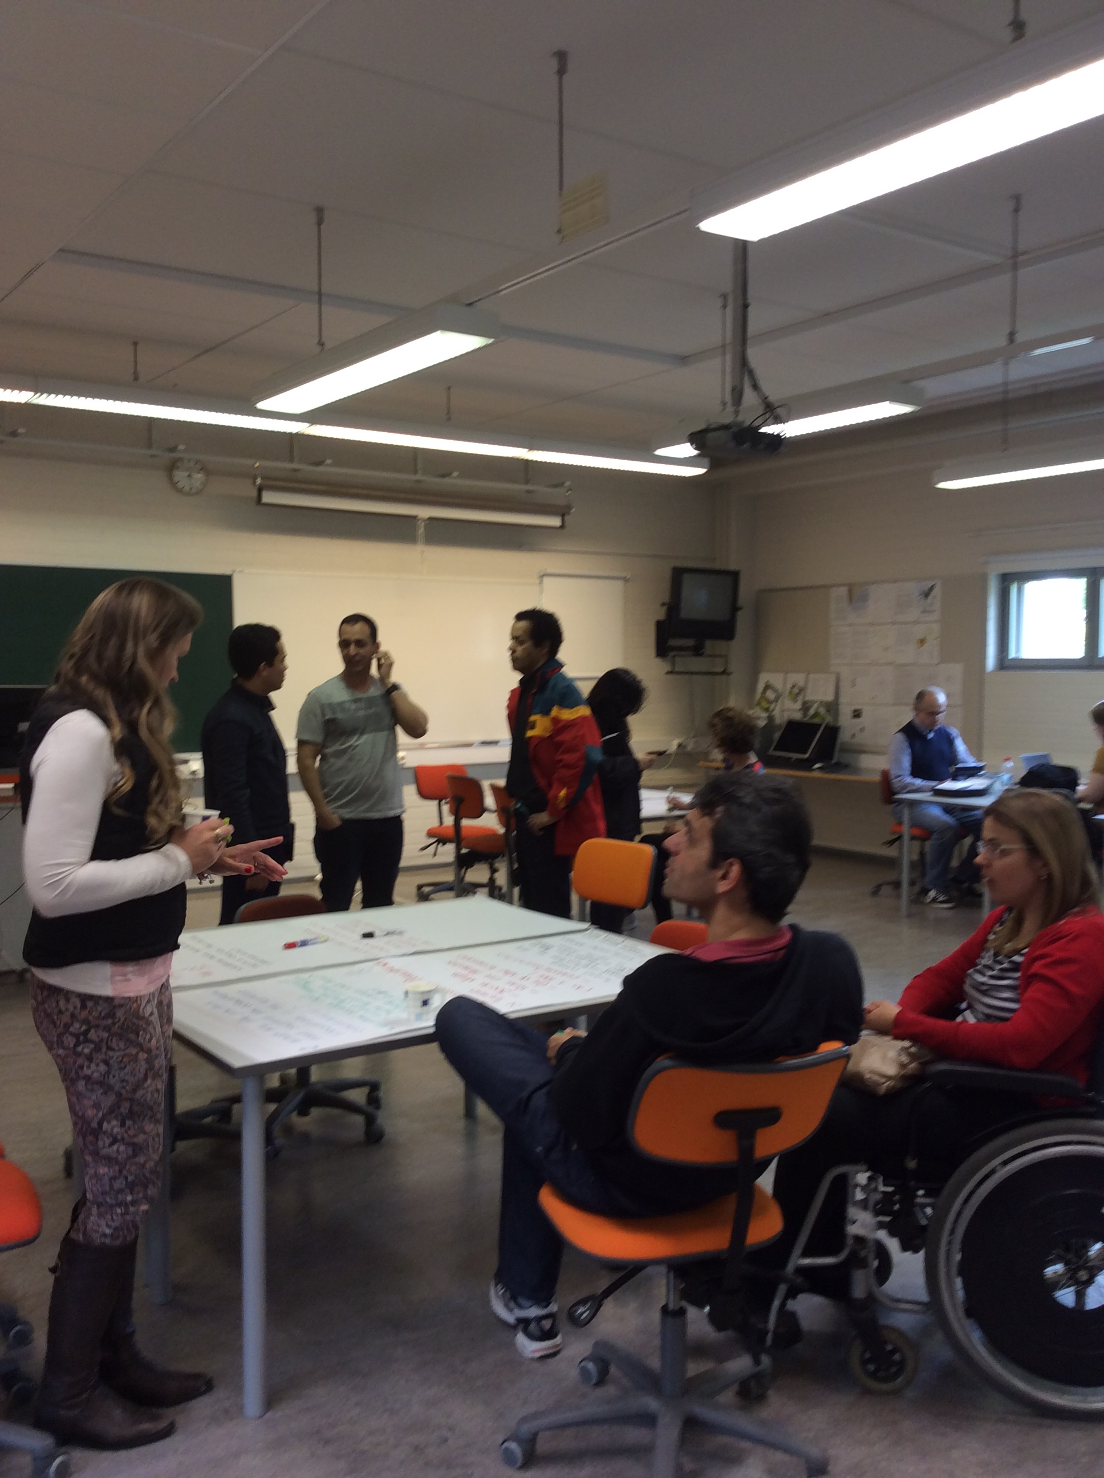
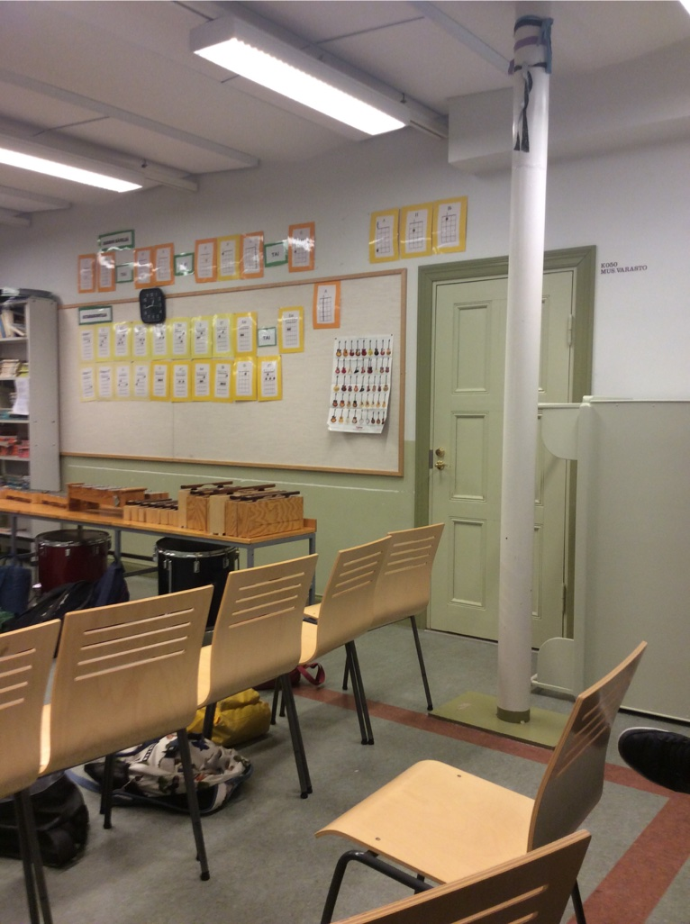
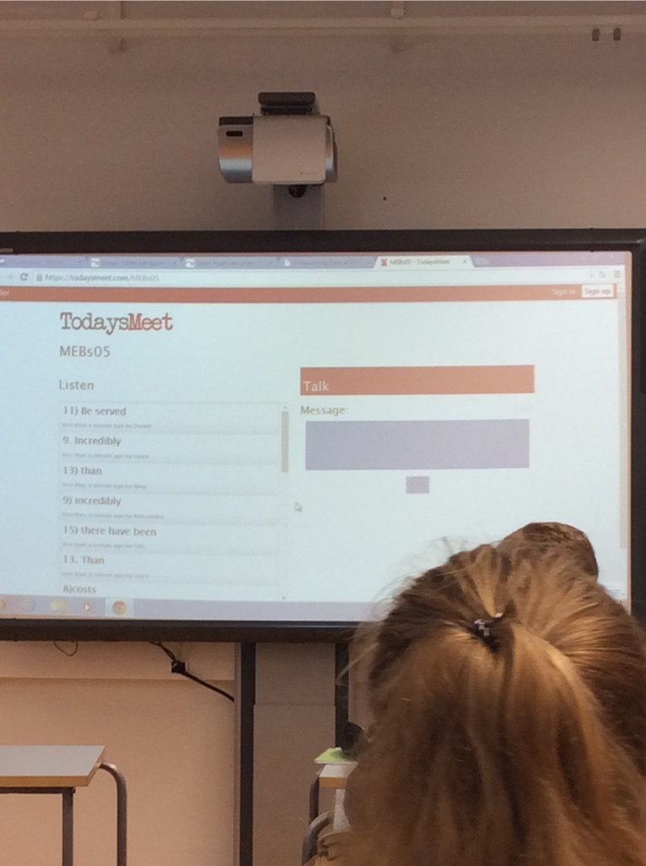
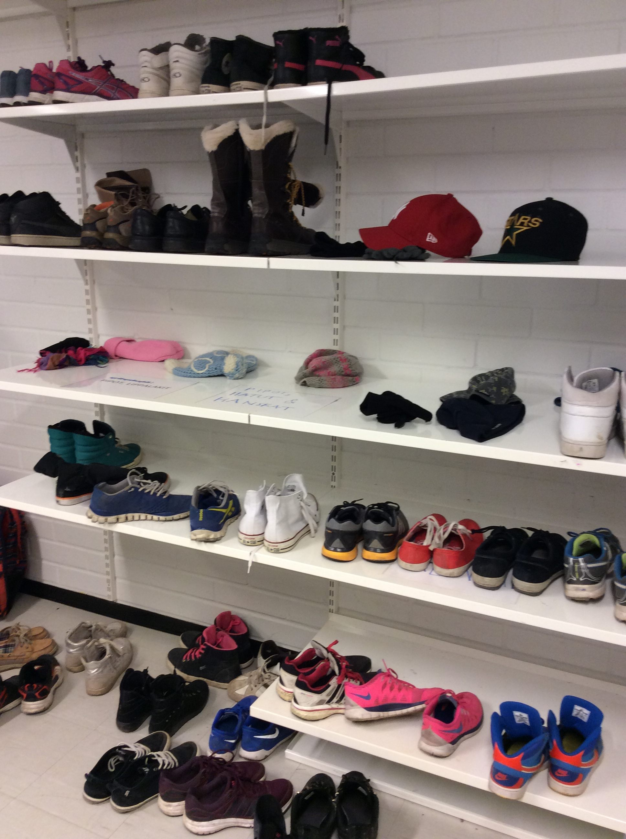
Cultura da aprendizagem finlandesa
Fonte: Karttunen (2015), tradução livre.

Slide 5
Aquecimento
O que é educação empreendedora para você?
Answergarden (https://answergarden.ch/view/285358)
TodaysMeet (todaysmeet.com)
Padlet (padlet.com)
Kahoot (kahoot.com)

Slide 6
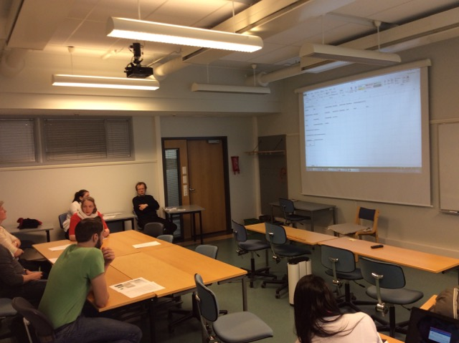
Aprendizagem Centrada no Estudante
Ao professor cabe dar suporte ao processo de aprendizagem do estudante:
pela criação de possibilidades para aprendizagem;
com métodos autênticos;
com empoderamento da participação;
fomentando a colaboração;
dando suporte a auto-orientação;
fortalecendo a autoconfiança.

Slide 7
Princípios da aprendizagem autêntica
Contexto autêntico
Ações autênticas
Conhecimento autêntico
Avaliação autêntica
Uso do conhecimento
Múltiplas abordagens
Conhecimento colaborativo
Reflexão, vocalização e troca de conhecimentos
Facilitação e suporte
Fonte: Herrington (2006)

Slide 8
Impedimentos à aprendizagem autêntica
conhecimento inerte:
  falha em acessar conhecimento relevante;
  tratar o conhecimento como um produto;
tecnologias emergentes e ferramentas cognitivas:
  Fata de tecnologias de cultura participativa;
  e-learning participativo: diferenças entre a visão e a realidade;
  Sistemas de gerenciamento do aprendizado em e-learning com uso limitado.

Slide 9
Ambientes que dão suporte à aprendizagem centrada no estudante
sociais: atmosfera; bom relacionamento entre estudantes e professores; comprometimento; cultura;
pedagógicos: arranjo do mobiliário em sala de aula; dinâmicas em sala de aula; número de estudantes por sala; aulas teóricas integradas com aulas práticas; simulações; planejamento da aula; ações; tarefas; problemas;
psicológicos: habilidade do professor em gerenciar a aula de maneira dinâmica; professores se sentindo preparados; valores; pressupostos;
tecnológicos/práticos: tecnologia em sala; possibilidades de ferramentas de aprendizagem virtuais.

Slide 10
Variantes epistemológicas
aprendizagem baseada em problemas – PBL;
instrução ancorada;
aprendizagem cognitiva;
aprendizagem pelo design;
aprendizagem baseada em projetos – PrBL;
jogos e simulações;
ambientes de aprendizagem abertos.

Slide 11
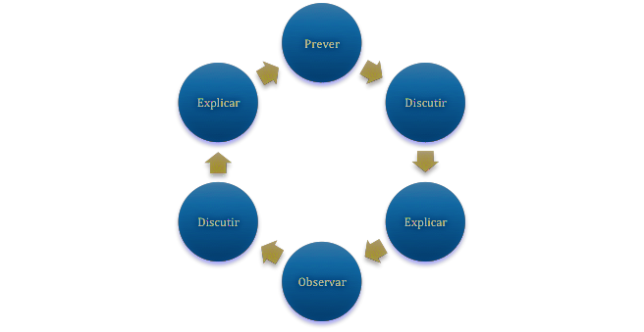
Aprender fazendo: o papel do professor
Fonte: Suhonen (2015)

Slide 12
Considerações finais
Fomento ao empreendedorismo.
Adaptação às demandas das novas gerações.
Aplicação do conhecimento.
Adaptáveis à realidade brasileira.
e-mail: joelma.kremer@ifsc.edu.br
Blog onde encontra-se a relação de aplicativos para uso em educação: https://www.blogger.com/blogger.g?blogID=7893555169189214844#allposts

Slide 13
